Slide 1

Министерство образования Новосибирской области
Государственное автономное учреждение дополнительного
профессионального образования Новосибирской области «Новосибирский институт повышения квалификации и переподготовки работников образования»
Основные направления и задачи проекта
«Сетевой учитель Новосибирской области»
в 2025/26 учебном году
Деревягина Диана Александровна, методист УЦО НИПКиПРО
9 сентября 2025 г.

Slide 2
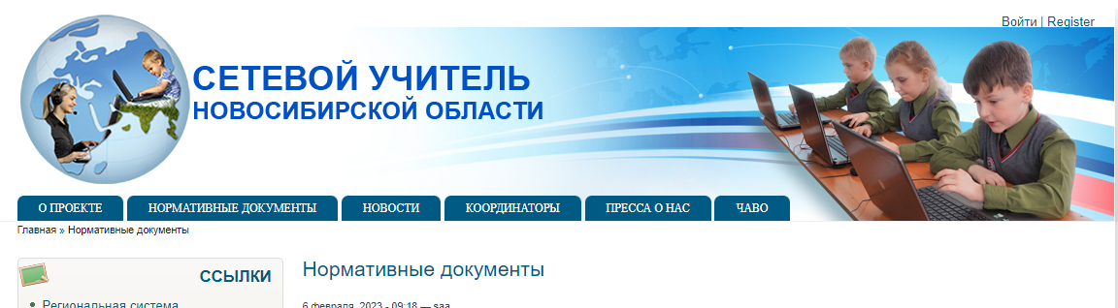
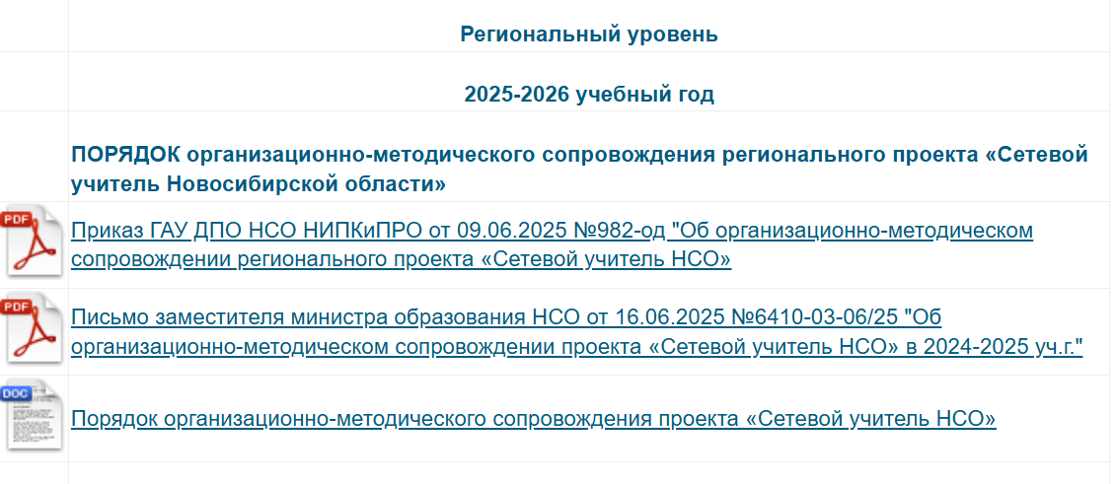
http://sdo.edu54.ru/docs
ПОРЯДОК организационно-методического сопровождения регионального проекта «Сетевой учитель Новосибирской области»
Приказ ГАУ ДПО НСО НИПКиПРО «Об организационно-методическом сопровождении проекта «Сетевой учитель НСО» №982-од от 09.06.2025;
Письмо заместителя министра образования НСО
«Об организационно-методическом сопровождении проекта «Сетевой учитель НСО» №6410-03-06/25 от 16.06.2025

Slide 3
Нормативное обеспечение проекта
ПОРЯДОК организационно-методического сопровождения регионального проекта «Сетевой учитель Новосибирской области»
Цель и задачи реализации проекта
Субъекты реализации проекта
Организация деятельности
Примерный перечень нормативных актов
Общие положения

Slide 4
Цель, задачи
Цель: обеспечение условий для повышения эффективности использования инфраструктуры и кадрового потенциала системы образования Новосибирской области в части предоставления всем учащимся из сельских образовательных организаций региона равного доступа к качественному образованию независимо от места их проживания посредством региональной системы дистанционного обучения (РСДО) и применения дистанционных образовательных технологий.
Задачи
    создать систему кадрового обеспечения образовательных организаций Новосибирской области, принимающих участие в реализации регионального проекта «Сетевой учитель НСО», позволяющую частично закрыть хронические вакансии педагогических работников;
    обеспечить организационно-методическое сопровождение и непрерывное профессиональное развитие сетевых учителей, включая информационно-коммуникационную компетентность, для эффективного применения ресурсов РСДО, дистанционных технологий и электронного обучения в образовательном процессе;
    обеспечить организационно-методическую поддержку тьюторов в образовательных организациях Новосибирской области, принимающих участие в реализации регионального проекта «Сетевой учитель НСО», в части сопровождения учеников виртуальных классов;
    обеспечить равный доступ к качественному образованию разным категориям учащихся в соответствии с их способностями, индивидуальными склонностями и потребностями, включая возможность выстраивания индивидуальной образовательной траектории, независимо от места проживания.

Slide 5

Субъекты реализации проекта
Министерство образования Новосибирской области
Региональный оператор
(ГАУ ДПО НСО НИПКиПРО)
Муниципальный координатор
Школьные координаторы, тьюторы
Школьные координаторы, сетевые учителя
«Базовая ОО»
«ОО-участник»
Заявка на участие!
Договор о сотрудничестве

Slide 6
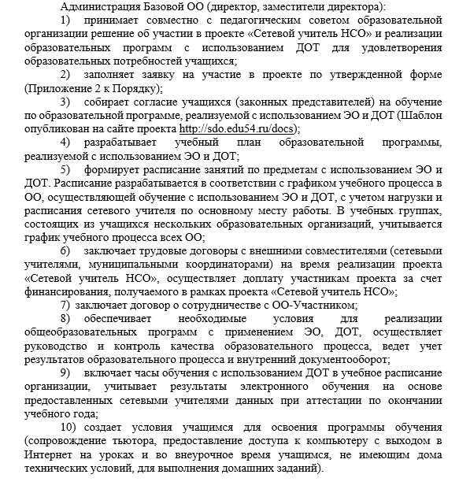
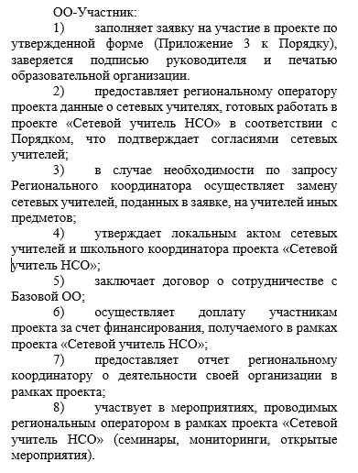

Slide 7
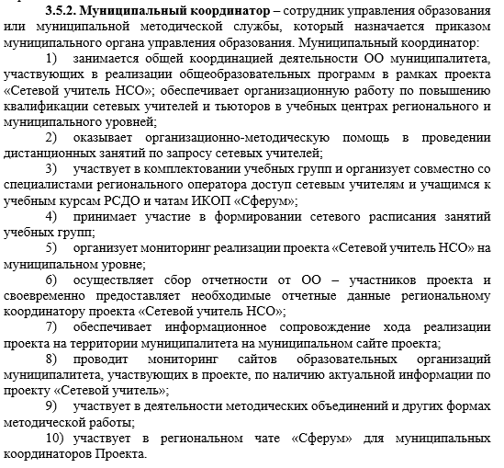

Slide 8
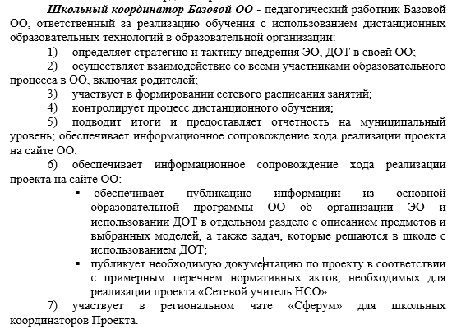
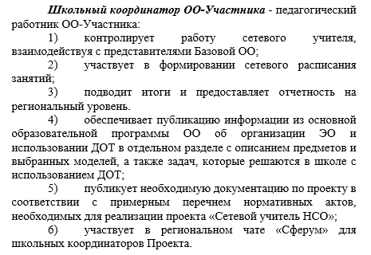

Slide 9
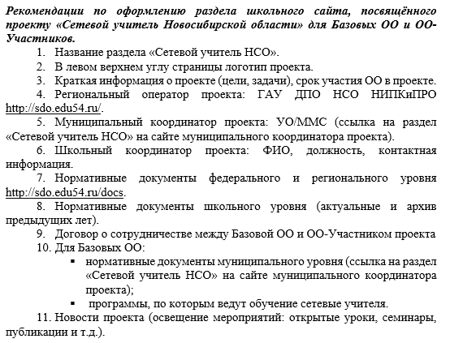

Slide 10
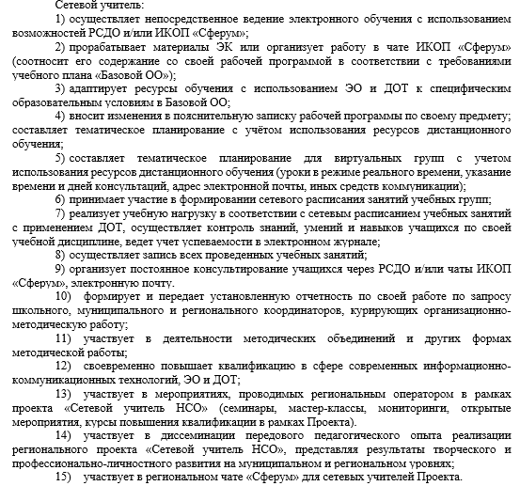

Slide 11
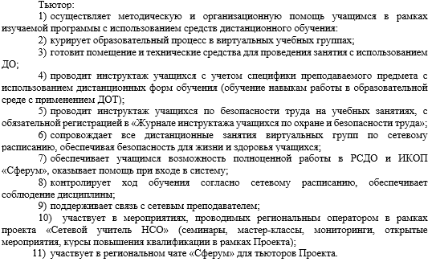

Slide 12
Организация деятельности
Все уроки проходят в режиме реального времени одним из двух способов:
в электронном курсе региональной системы дистанционного обучения с использованием системы вебинаров ВВВ (BigBlueButton), встроенной в электронный курс РСДО
в чате информационно-коммуникационной образовательной платформы (ИКОП) «Сферум» с помощью видеозвонка. Чаты создаются региональным координатором.
Обязательно осуществляется запись урока!

Slide 13
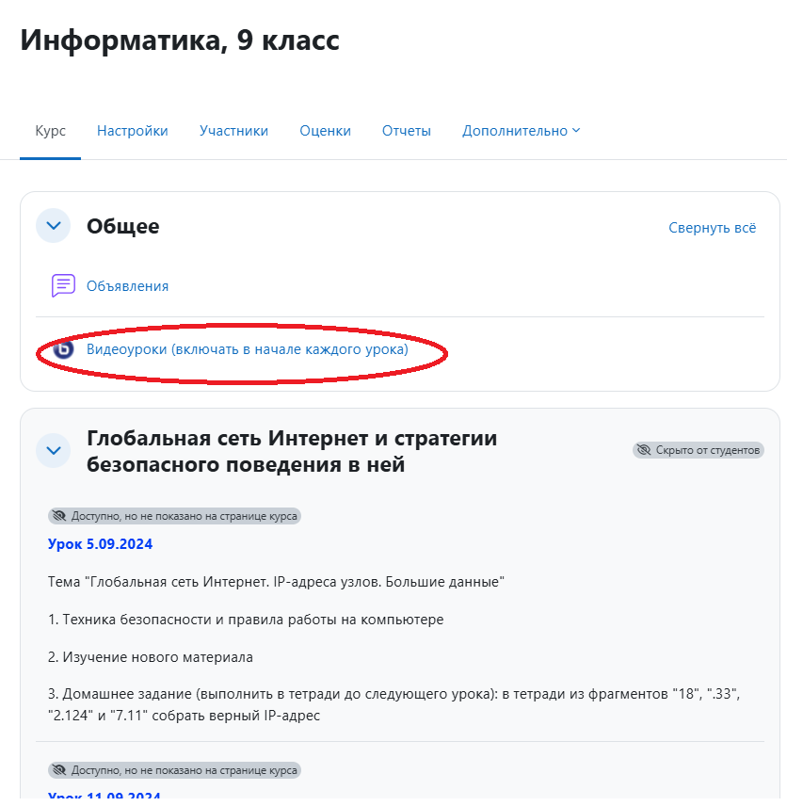
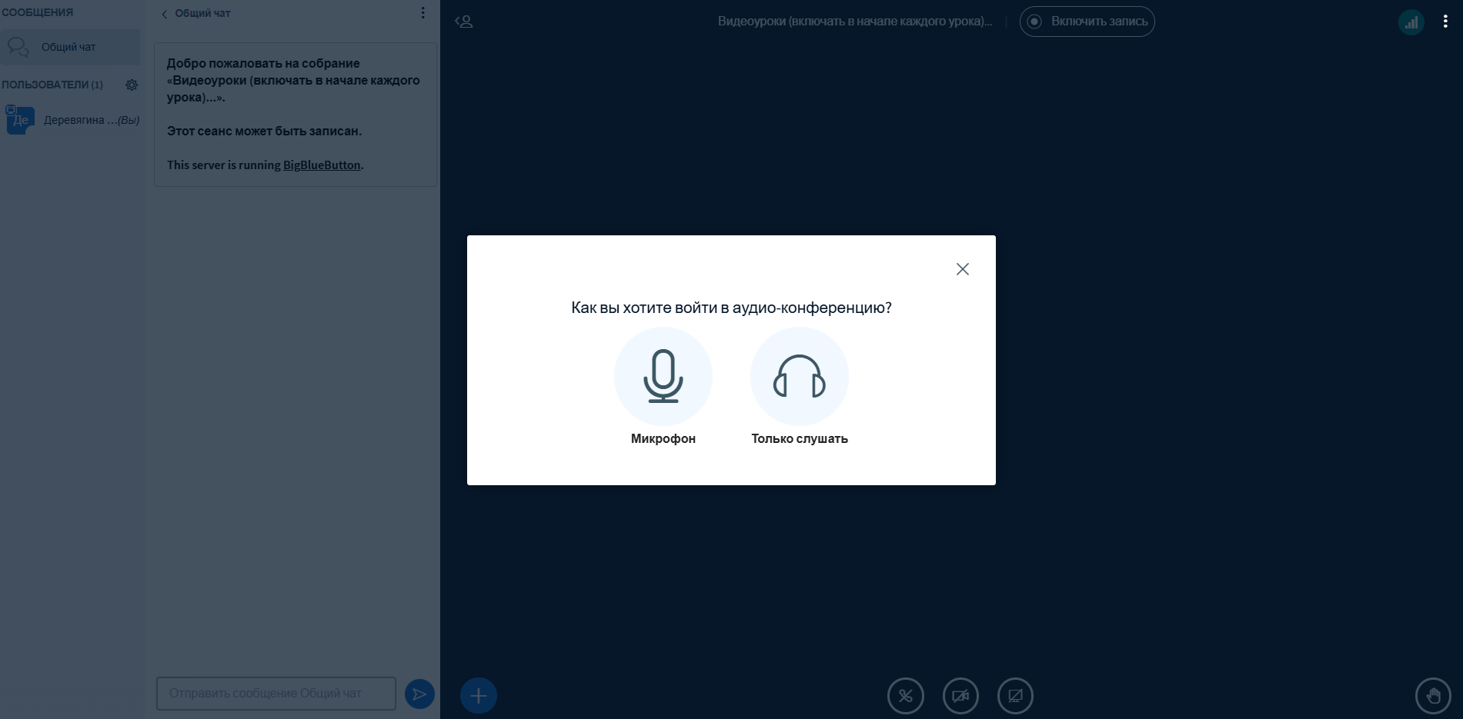

Slide 14
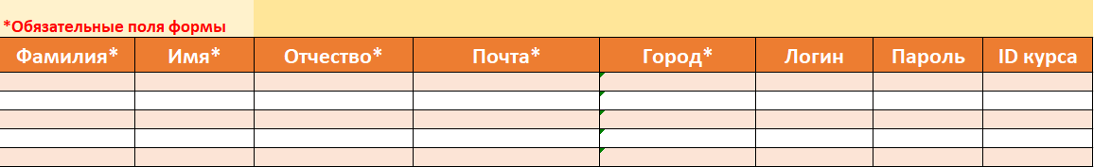
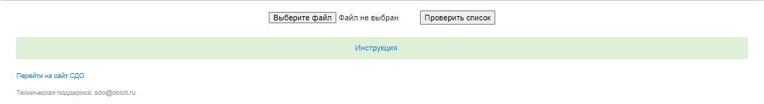
Загрузка новых пользователей в РСДО
!осуществляется только муниципальным координатором!
  1. Формируется список загрузки по форме
  2. Производится проверка списка на https://rsdo.edu54.ru/usrchk/
  3. Сформированный и проверенный список отправляется для загрузки на электронный адрес hd@nipkipro.edu54.ru

Slide 15
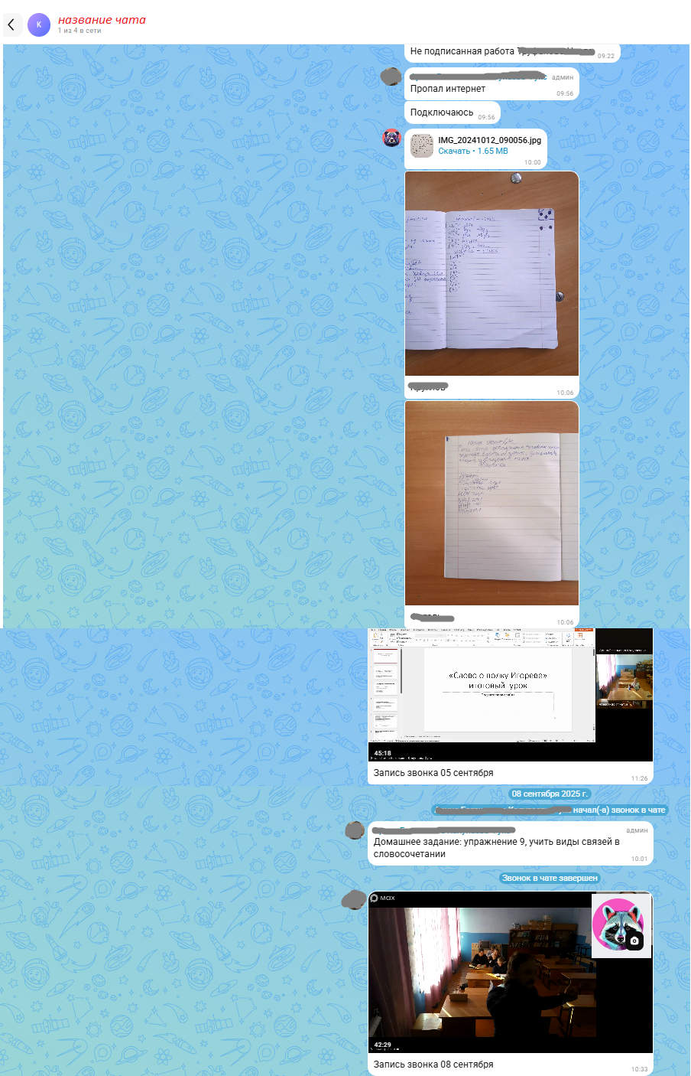
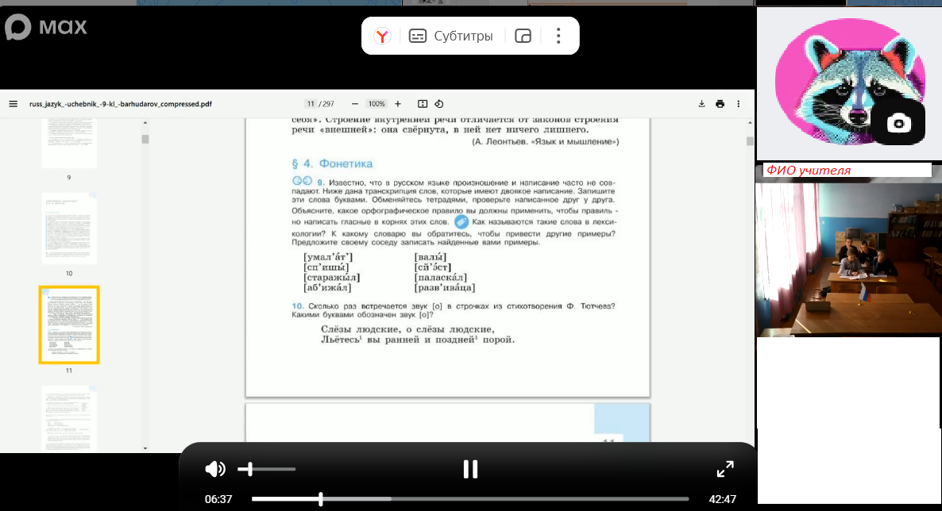

Slide 16
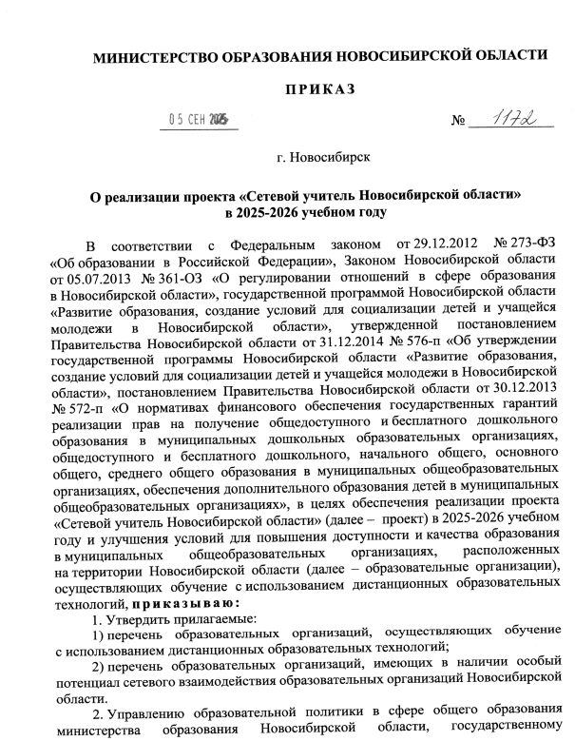
Нормативное обеспечение проекта
http://sdo.edu54.ru/docs
Приказ министерства образования НСО
«О реализации проекта «Сетевой учитель Новосибирской области» в 2025-2026 учебном году» №1172 от 05.09.2025

Slide 17
Нормативное обеспечение проекта
http://sdo.edu54.ru/docs
Письмо Минобразования НСО "Об оплате в рамках проекта "Сетевой учитель НСО"

Slide 18
Рекомендации по распределению средств
между участниками проекта
«Сетевой учитель Новосибирской области»
«ОО-участник»
повышающий коэффициентом 0.008 на общее количество детей, которые обучаются в «ОО–участнике», предоставляющего сетевых учителей
85% - сетевой педагог или сетевые педагоги, осуществляющие образовательный процесс.
12% - педагог-организатор (школьный координатор) осуществляет организационное (работа с сетевыми учителями и региональным координатором проекта) и информационное сопровождение (публикация на сайте информации о реализации проекта) на уровне ОО.
3% - технический специалист осуществляет подготовку оборудования и техническое сопровождение образовательного процесса с использованием дистанционных образовательных технологий.

Slide 19
Рекомендации по распределению средств
между участниками проекта
«Сетевой учитель Новосибирской области»
«Базовая ОО»
повышающий коэффициент 0.21 на количество детей, которые обучаются в этой школе с использованием дистанционных образовательных технологий (ДОТ)
50% - педагог-организатор с функционалом тьютора осуществляет организацию и сопровождение образовательного процесса.
25% - педагог-организатор (школьный координатор) осуществляет организационное и информационное сопровождение на уровне ОО.
20% - педагог-организатор (муниципальный координатор) осуществляет методическое сопровождение на уровне муниципалитета.
5% - технический специалист осуществляет подготовку оборудования и техническое сопровождение образовательного процесса с использованием дистанционных образовательных технологий.

Slide 20
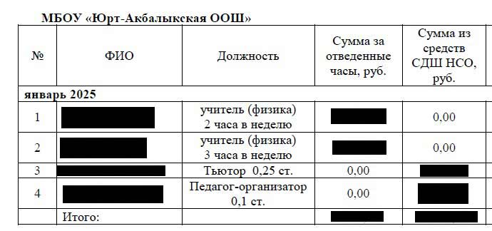
Отчетность по финансам в 2025/26 учебном году
Информация от Минобразования НСО по суммам, перечисленным в ОО
Информация от муниципального координатора по суммам, выплаченным в «Базовой ОО»
Информация от школьного координатора по суммам, выплаченным в
«ОО-участнике»
Notes:
ПЕРЕНЕСТИ В последнюю часть про планирование

Slide 21
Планирование работы в проекте «Сетевой учитель Новосибирской области» на 2025-26 учебный год

Slide 22
Команда сопровождения проекта
в 2025/2026 учебном году
Всего в команде сопровождения 360 человека
6 региональных координаторов
20 муниципальных координаторов
86 школьных координаторов
86 руководителей (42 Базовых ОО» и 44 «ОО-Участников»)
100 сетевых учителей
62 тьютора
787 учащихся (с учетом нескольких предметов – 1110) в 209 учебных группах по 11 предметам:
Notes:
1 школа является и базовой, и ОО-участницей.

Slide 27
План проекта
Наименование работ | Сроки
Сбор заявок | июль-август 2025
Организация работ по анализу статистики по качеству обучения участников Проекта (ВПР, ГИА) за 2024-25 учебный год | июль-август 2025
Распределение сетевых учителей по классам, согласование, корректировка | август-сентябрь 2025
Подготовка информации для приказа МО по проекту | август-сентябрь 2025
Составление сетевого расписания на региональном уровне на 1 полугодие | сентябрь 2025
Подготовка РСДО к новому учебному году в проекте | июнь-сентябрь 2025
Создание чатов ИКОП «Сферум» для проведения онлайн-уроков, для взаимодействия участников проекта | сентябрь 2025
Семинар «Основные направления и задачи проекта «Сетевой учитель Новосибирской области» в 2025/26 учебном году» в рамках проекта «Интерактивное министерство» | сентябрь 2025

Slide 28
План проекта
Наименование работ | Сроки
Семинар «Организация работы сетевого учителя в проекте «Сетевой учитель Новосибирской области» | 17 сентября 2025
Семинар для руководителей и координаторов ОО- Участниц по локальным актам уровня ОО и распределению финансирования в проекте. | Сентябрь 2025
Семинар для руководителей и координаторов Базовых ОО по локальным актам уровня ОО и распределению финансирования в проекте. | Сентябрь 2025
Мастер-классы для тьюторов проекта | Сентябрь 2025
КПК «Современные цифровые инструменты для организации дистанционного обучения», 24 часа (для сетевых учителей проекта) | Октябрь 2025 - март 2026

Slide 29
План проекта
Наименование работ | Сроки
Анкетирование по соблюдению распределения финансовой субсидии | ноябрь 2025
Просмотр записей уроков сетевых учителей. | октябрь-декабрь 2025, январь-март 2026
Проведение мониторинга образовательных сайтов ОО на наличие актуальной информации о проекте на сайтах ОО | октябрь - ноябрь 2025
Семинар «Лучшие практики проведения дистанционного урока в рамках проекта «Сетевой учитель Новосибирской области» | декабрь 2025
Анкетирование участников образовательного процесса в проекте | март-апрель 2026
Организация работ по сбору информации для анализа качества обучения участников Проекта (ВПР, ГИА) за 2025-26 учебный год | май 2026
Семинар «Итоги 2025/2026 учебного года в проекте «Сетевой учитель Новосибирской области». Планирование работы на следующий учебный год» в рамках проекта «Интерактивное министерство» | май – июнь 2026

Slide 30
План проекта
Наименование работ | Сроки
Рассылка письма о сборе заявок для участия в Проекте в 2026/27 уч. году | май – июнь 2026
Сбор информации для внесения корректировок в приказ МО на финансирование | в течение года
Обновление публикаций на информационном сайте проекта (http://sdo.edu54.ru) и страницы технической поддержки сайта регионального оператора. | в течение года
Контроль нормативных документов на уровне ОО | В течение года
Техническое облуживание сайта РСДО; работа по внесению корректировок в контент РСДО; восстановление утерянных логинов и паролей | в течение года
Консультации участников проекта (школьных, муниципальных координаторов, руководителей ОО, сетевых учителей, тьюторов) | в течение года

Slide 31
Важно!
Заполнение заявки от Базовой ОО, сбор согласий родителей на использование ДОТ
Заполнение заявки от ОО-Участника, сбор согласий сетевых учителей
Формирование учебных групп
Договор о приёме на работу сетевого учителя
Формирование расписания
Подготовка документов на муниципальном уровне (постановление Главы администрации о реализации проекта в муниципалитете; приказ управления образования о реализации регионального проекта)
Подготовка документов на уровне ОО
Договор о сетевом взаимодействии «Базовой ОО» и «ОО-Участником» (см. Порядок)
Оформление страницы сайта ОО проекта
Ведение занятий в формате вебинаров с записью уроков
Notes:
С регионального уровня всем будет развернут пустой курс РСДО (кто выбрал РСДО) ИЛИ чат в Сферуме.

Slide 32
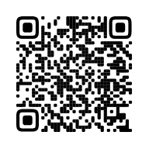
Чат для муниципальных координаторов, координаторов базовых ОО, координаторов ОО - Участников
https://max.ru/join/rPkh8xshV9oZJkJjy062zIbSDOrw42MV07azDQLwg70
https://vk.cc/cPkLlM

Slide 33
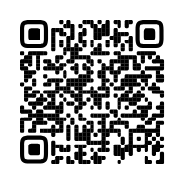
Чат для сетевых учителей проекта
https://max.ru/join/5CX4-JG0R69qNyZbr4sRE74IskXoFtawcjX1pBK9ZM4
https://vk.cc/cPkLwI

Slide 34
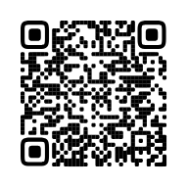
Чат для тьюторов проекта
https://max.ru/join/7-WoaKl_ly2GMkTvAAVR84RJ4AZv1W1udgynFuu77Y0
https://vk.cc/cPkLBO

Slide 35
Спасибо за внимание!
Контакты региональных координаторов:
Ким Неля Андреевна, kna@edu54.ru, тел. 8(383)349-5-800 доп.202
Деревягина Диана Александровна, dda@edu54.ru, тел. 8(383)349-5-800 доп.241
Сергеева Анна Александровна, saa@edu54.ru, тел. 8(383)349-5-800 доп.242
Глейм Наталья Юрьевна, gnu@edu54.ru, тел. 8(383)349-5-800 доп.244
Утюпина Галина Викторовна, ugv@edu54.ru, тел. 8(383)349-5-800 доп.230
Берилко Светлана Анатольевна, besa@edu54.ru, тел. 8(383)349-5-800 доп.245

